Slide 1


Основные итоги реализации реформ Президента Украины в Запорожской области за 2013 год

Slide 2

Итоги работы Комитета по экономическим реформам
в Запорожской области за 2013 год
ОБЕСПЕЧЕНО ИНФОРМИРОВАНИЕ НАСЕЛЕНИЯ О ХОДЕ И РЕЗУЛЬТАТАХ ПРОВЕДЕНИЯ РЕФОРМ В ГОСУДАРСТВЕ И РЕГИОНЕ
(в т.ч. через официальный веб-сайт облгосадминистрации)
ПРОВЕДЕНО
12
ЗАСЕДАНИЙ регионального комитета (в т.ч. 4 –совместно с коллегией ОГА)
РАССМОТРЕНО
28
ВОПРОСОВ ПО ПРОВЕДЕНИЮ РЕФОРМ В РЕГИОНЕ
ВЫПОЛНЕНО 27 КОНКРЕТНЫХ ЗАДАНИЙ МЕСТНЫМ ОРГАНАМ ВЛАСТИ
ОБЕСПЕЧЕНО ВЫПОЛНЕНИЕ НАЦИОНАЛЬНОГО ПЛАНА ДЕЙСТВИЙ НА 2013 ГОД ПО ВНЕДРЕНИЮ ПРОГРАММЫ ЭКОНОМИЧЕСКИХ РЕФОРМ ПРЕЗИДЕНТА УКРАИНЫ
ПОДГОТОВЛЕНО 10 КОНКРЕТНЫХ ПРЕДЛОЖЕНИЙ К ЗАКОНОПРОЕКТАМ, НОРМАТИВНО-ПРАВОВЫМ АКТАМ ПО ВНЕДРЕНИЮ РЕФОРМ

Slide 3


Инвестиционный потенциал региона

Slide 4
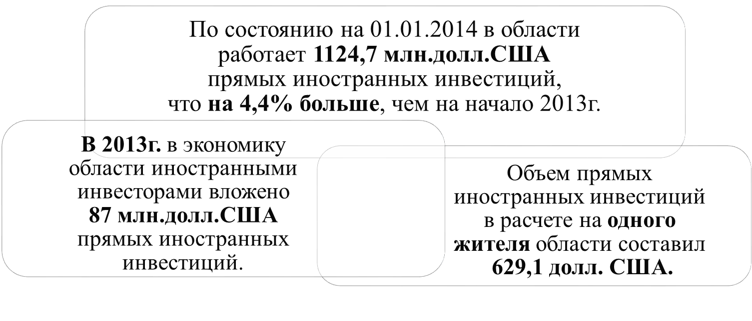

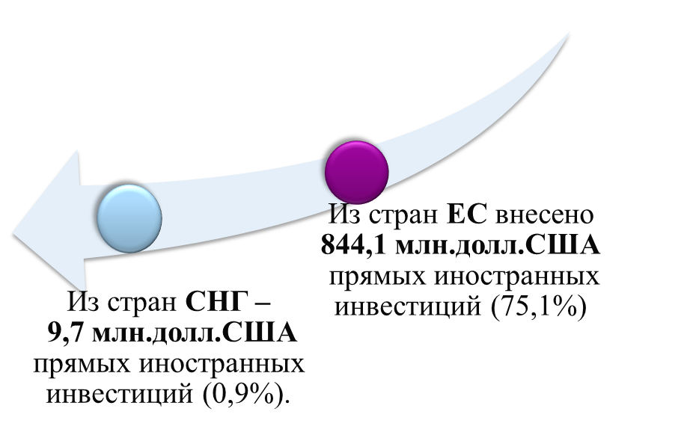
Инвестиционный потенциал региона
8 место в Украине по иностранным инвестициям
10 место по импорту
5 место по экспорту
Положительный баланс составил 1,260 млн.
4 место - коэффициент покрытия
Объем капитальных инвестиций
в области
предварительно за 2013г. составил
6,3 млрд.грн.

Slide 5
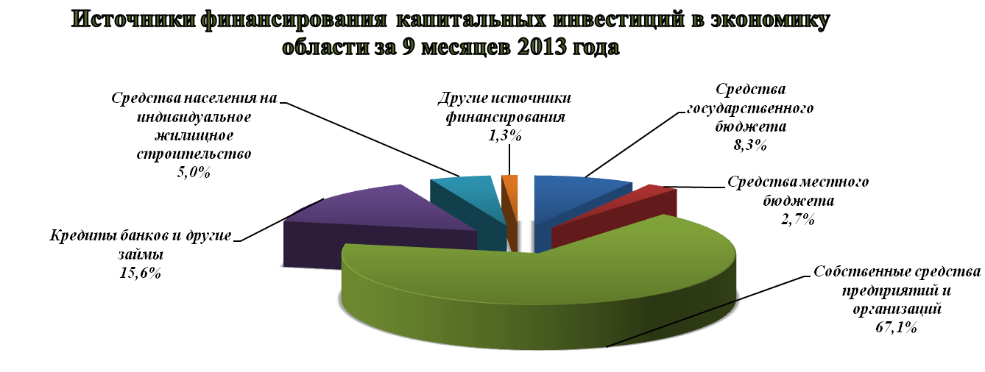
Капитальные инвестиции в экономику области

Slide 6

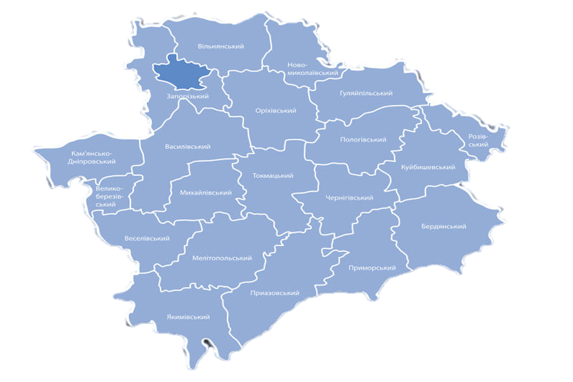




Крупные инвестиционные проекты,
реализуемые в Запорожской области
Машиностроение
Запорожский электровозоремонтный завод
Инвестор - компания «ШКОДА Транспортейшн»
Общий объем инвестиций – около 91 млн. евро.
Запланировано инвестиций на 2014 год – 35 млн.евро
Металлургия
Запорожский титано-магниевый комбинат
Инвестор – «Толексис Трейдинг ЛТД»
Общий объем инвестиций -110 млн.долл.США.
Запланировано инвестиций на 2014 год –
50 млн.дол.США
Ветроэнергетика
Инвестор - ООО «Винд Пауэр» ДТЭК
Общая мощность ВЭС – 545 МВт.
Общий объем инвестиций - 800 млн. евро.
Запланировано инвестиций на 2014 год – 170 млн.евро.
Добыча и переработка марганцевых руд
Инвестор - Торгово-промышленная
корпорация «Хунсин»
Общий объем инвестиций - около 1 млрд.долл.США
Запланировано инвестиций на 2014 год –
25 млн. долл.США.
Ветроэнергетика
ОАО «Юрокейп Юкрейн І»
Инвестор – Юрокейп Нью Энерджи
Общая мощность ВЭС - 450 МВт
Общий объем инвестиций - 600 млн. евро.
Запланировано инвестиций на 2014 год –
2 млн. долл.евро.
Солнечная энергетика
Инвестор - ООО “Токмак Солар Энерджи”
Общая мощность проекта – 9 МВт.
Общий объем инвестиций – 11,3 млн.долл.США
Запланировано инвестиций на 2014 год – более 5 млн.долл.США

Slide 7
Реализация ІІ фазы Проекта ЕС/ПРООН «Местное развитие, ориентированное на громаду-ІІ»
Привлечено грантовых средств на сумму 5,96 млн.грн.
В проекте принимают участие 9 основных районов Запорожской области и 3 района-репликанта
Реализованы
45 проектов
Из ожидаемой суммы софинансирования (10,2 млн. грн.) освоено 9 млн. грн.
15 проектов - реконструкция уличного освещения
10 проектов -восстановление систем водоснабжения
16 проектов - капитальные ремонты в детских садах и школах,
2 проекта – капитальные ремонты в ФАПах и амбулаториях.
2 инновационных проекта по энергосбережению
Во ІІ квартале 2014 года – начало III фазы Проекта ЕС/ПРООН «Местное развитие, ориентированное на громаду» (2014-2017) Общая сумма финансирования – 3,2 млн.грн. Сферы – ЖКХ, энергокомпонент

Slide 8
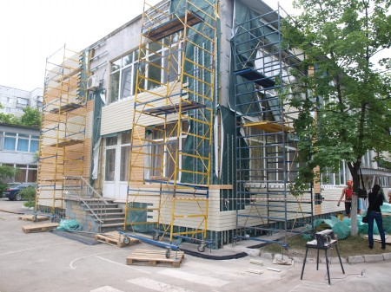

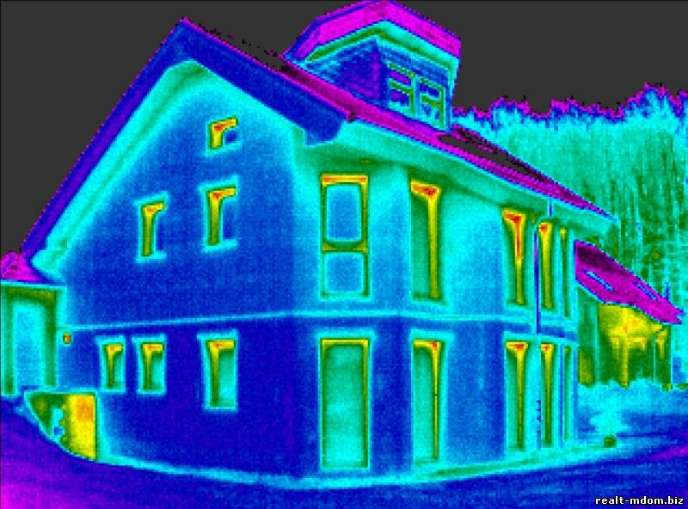

Тепловая санация:
(72 проекта в области
на сумму 157,5 млн. грн.
реализуется за счет «зеленых» инвестиций)
Из них:
34-школы, 19-садиков,
2-центра творчества,
17-мед.учереждений.
Завершены - 21 объект
Выполнены на 99% - 3 объекта
Также в 2014-2015 годах планируется реализация 54 проектов целевых экологических(зеленых) инвестиций на сумму 50 млн.грн :
– капитальный ремонт путем замены лифтов в жилых домах;
- замена светильников на основе ламп накаливания на светильники на основе LED технологий .

Slide 9
Развитие реального сектора экономики Запорожской области

Slide 10
В 2013 году впервые за последние годы область заняла 3 место среди регионов Украины
Объем реализованной промышленной продукции по регионам Украины в 2013 году

Slide 11
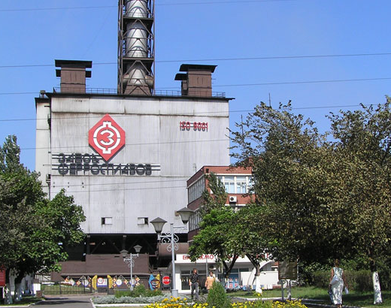
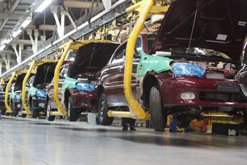
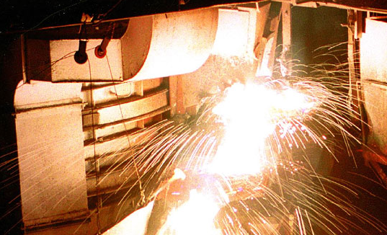
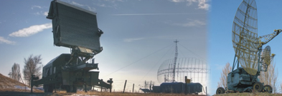
ПРОЭКТЫ ПРОМЫШЛЕННОСТИ
С 01.03.2013 ПАО «Запорожский завод ферросплавов» благодаря установлению льготного тарифа на электроэнергию возобновило производство.
Введено в действие решение Межведомственной комиссии по международной торговле от 28.04.2012 о применении специальных мер по импорту в Украину легковых автомобилей независимо от страны происхождения и экспорта, введен утилизационный сбор на автомобили, что позволит восстановить объемы производства на ПАО «ЗАЗ».
19.11.2013 проведена государственная регистрация ООО «Запорожский титано-магниевый комбинат». С 1.01.2014 предприятие начало работу. Инвестором в уставный фонд внесены 60 млн. $
КП «НПК «Искра» по итогам 9 месяцев 2013 вышло на безубыточную деятельность, темп объемов производства вырос на 24,2 % по сравнению с аналогичным периодом 2012 года.
За декабрь 2013 года - январь 2014 на ГП «Радиоприбор» погашена задолженность по заработной плате в сумме 12 млн. грн.

Slide 12

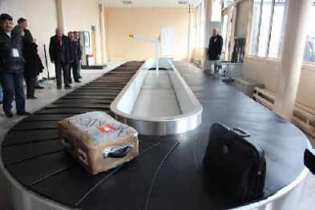
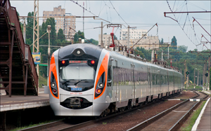
ТРАНСПОРТ
Достигнуты результаты:
Запорожский аэропорт передан в коммунальную собственность
Отремонтированы участки взлетно-посадочной полосы;
Установлен кольцевой транспортер для выдачи багажа;
Организована работа комфортабельного автобуса;
Установлено три интроскопа для досмотра багажа пассажиров;
Обеспечена стабильная выплата заработной платы на предприятии;
Увеличены производственные показатели по предприятию: принято 1936 судов (+ 30 %), предоставлено услуг 79845 пассажирам (+41 %), обработано 731,3 т грузов (+28 %).
Внедрено скоростное движение поездов «Шкода» сообщением Харьков-Симферополь, Донецк-Симферополь, поездов «Хюндай» - сообщением Днепропетровск-Симферополь.

Slide 13

Агропромышленный комплекс
Производство сельскохозяйственных культур
Валовая продукция отрасли за 2013 год составила 9488,7 млн. грн. и по сравнению с аналогичным периодом прошлого года увеличилась на 34,0 %. По этому показателю область занимает 3 место в Украине.
В области намолочено 2110,5 тыс. тонн зерна (в 1,8 раза больше, чем в 2012 году) при урожайности 23,7 ц/га (в 2012 году – 15,9 ц/га); 921,8 тыс. тонн подсолнечника (на 22,9 % больше, чем в 2012 году) при урожайности – 16,7 ц/га (в 2012 году – 13 ц/га).
По объему сбора зерновых и зернобобовых культур Запорожская область заняла 15 место в Украине, подсолнечника - 5 место.

Slide 14
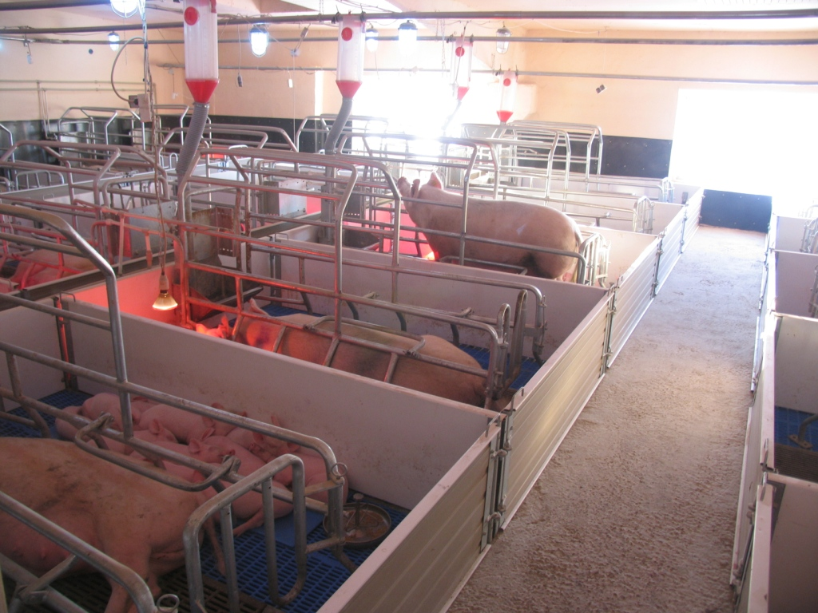
За прошлый год работниками отрасли животноводства по всем основным производственным показателям достигнуты положительные результаты.
Увеличено производство:
- мяса - на 101,4 %,
- молока - на 102,9 %,
- яиц - на 100,4 %,
- шерсти - на 112,3%.
Обеспечено 100 % выполнение Государственной программы активизации развития экономики на 2013-2014 годы в части модернизации и строительства объектов агропромышленного комплекс, а именно введено в действие:
- молочно-доильный цех в ПАО «Племзавод «Степной» Каменко-Днепровского района (на 1,2 тыс. гол);
- птичники в ОАО «Птицефабрика «Заречна» Гуляйпольского района (на 60 тыс. гол), ЗАО «Агропромышленная компания» Ореховского района (на 140 тыс. гол);
- цех по производству кондитерских изделий в ООО «Хлеб Токмака» Токмакского района (на 219 тонн/год);
- фруктохранилище в ООО «Агролюкс» Акимовского района (на 400 тонн).
В результате введения этих объектов в сельской местности создано 64 новых рабочих мест.
Ж И В О Т Н О В О Д С Т В О
Модернизация и реконструкция животноводческих ферм и комплексов

Slide 15

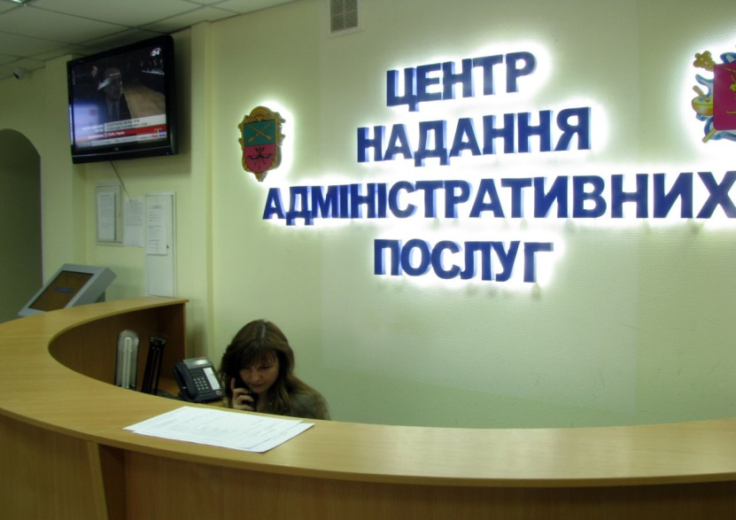

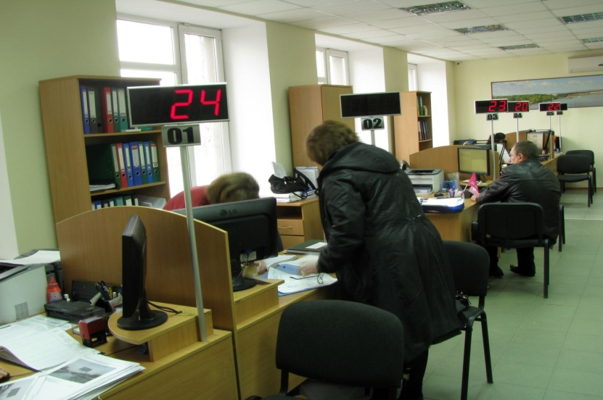
Создание условий для развития бизнеса
В Запорожской области созданы и функционируют 25 центров предоставления административных услуг
13 тыс. малых > 700 тыс. средних предприятий
118 частных предпринимателей

Slide 16
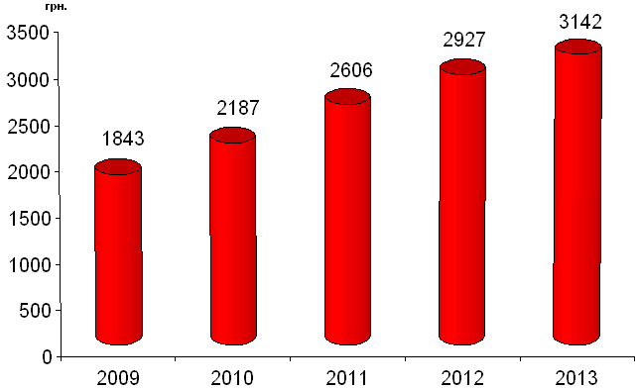
Cреднемесячная заработная плата в области за 2013 год по сравнению с 2012 годом выросла на 7,3 % и составила 3142 грн.
По уровню средней заработной платы область стабильно занимает 6 место среди регионов Украины.

Slide 17
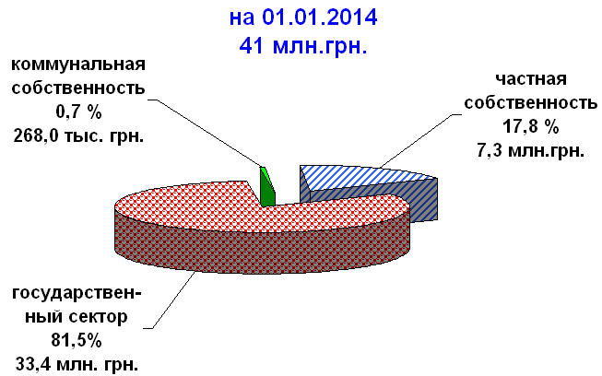
Общая сумма задолженности по заработной плате на предприятиях области в течение 2013 года уменьшилась на 10,8 млн. грн., или на 20,8 % и на 01.01.2014 составляла 41 млн. грн.
Из этой суммы на предприятия государственного сектора экономики приходилось 33,4 млн. грн., или 81,5 % от общей суммы долга, предприятия частной формы собственности - 7,3 млн. грн., или 17,8 %, коммунальной собственности – 0,3 млн. грн., или 0,7 %.

Slide 18
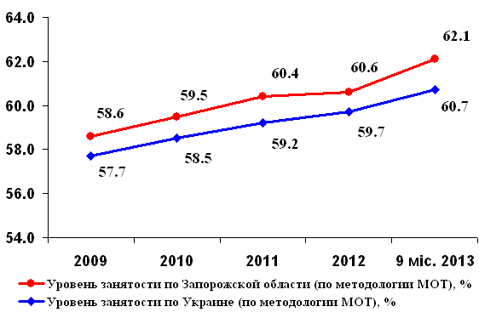
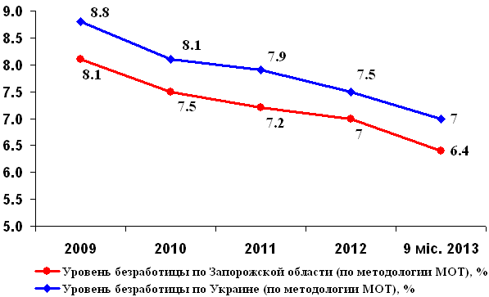
По данным органов статистики уровень занятости населения в возрасте 15-70 лет, рассчитанный по методологии МОТ, за 9 месяцев 2013 года в сравнении с соответствующим периодом 2012 года вырос с 61,2 % до 62,1 %, а уровень безработицы уменьшился с 6,7 % до 6,4 %.

Slide 19
Реформирование жилищно-коммунального хозяйства

Slide 20


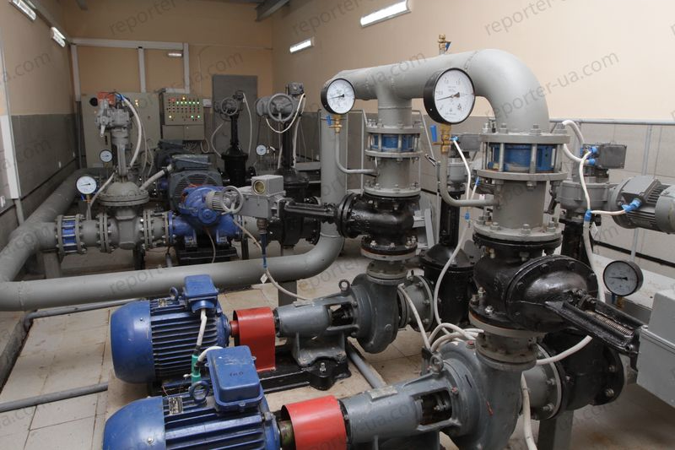
Введена в эксплуатацию «Перекачивающая насосная
станция на магистральном водоводе от г. Запорожье
к пгт. Кушугум, Малокатериновка, Балабино»

Slide 21
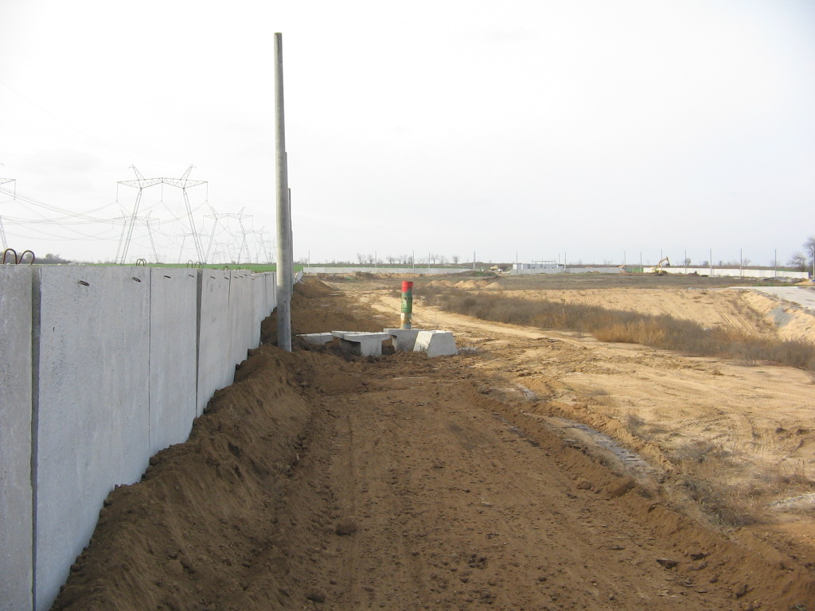
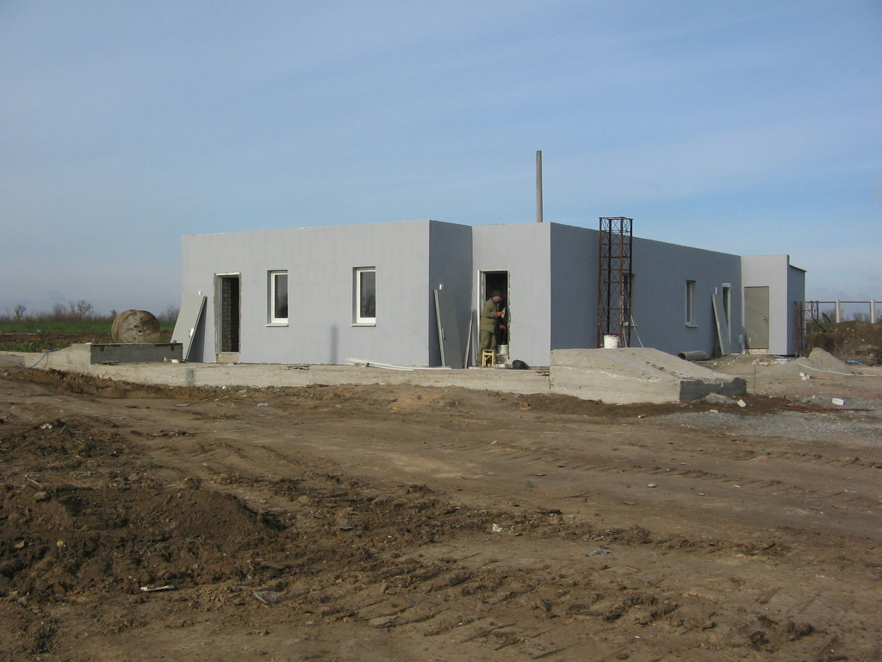
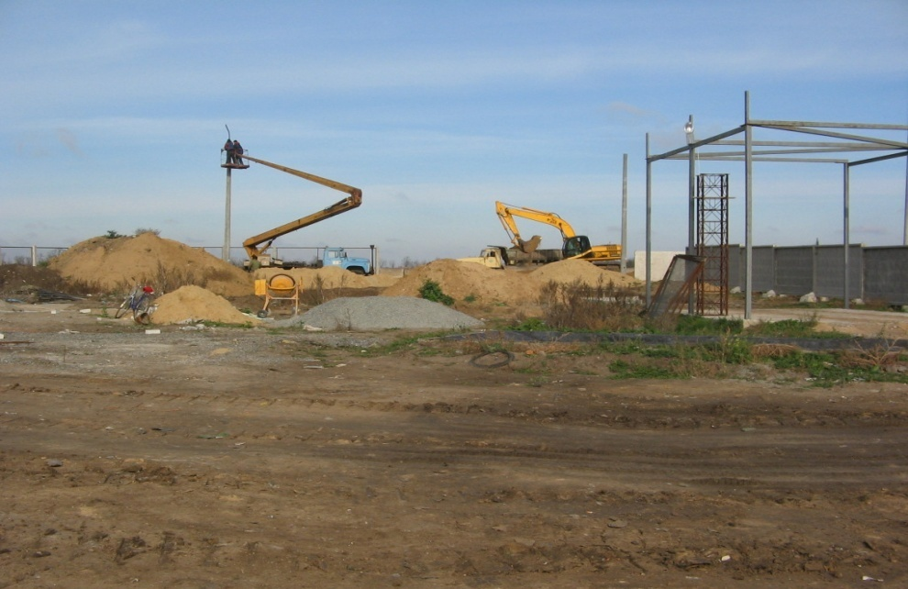
Строительство полигона твердых бытовых отходов г. В-Белозерка

Slide 22
Потреблено природного газа
потребителями Запорожской области (млн. м ³)
Промышленность – 150 млн. м ³
Теплоэнергетика – 33 млн. м ³
Прочее- 16.1 млн. м ³
Всего сэкономлено природного газа – 199,1 млн. м ³

Slide 23
Реализация программ строительства доступного жилья на территории Запорожской области

Slide 24
Объемы введенного жилья по области
за 2008-2013 годы и план на 2014 год (тыс. м ²)
217
194,1
179,6
143,7
98,7
61,7

Slide 25
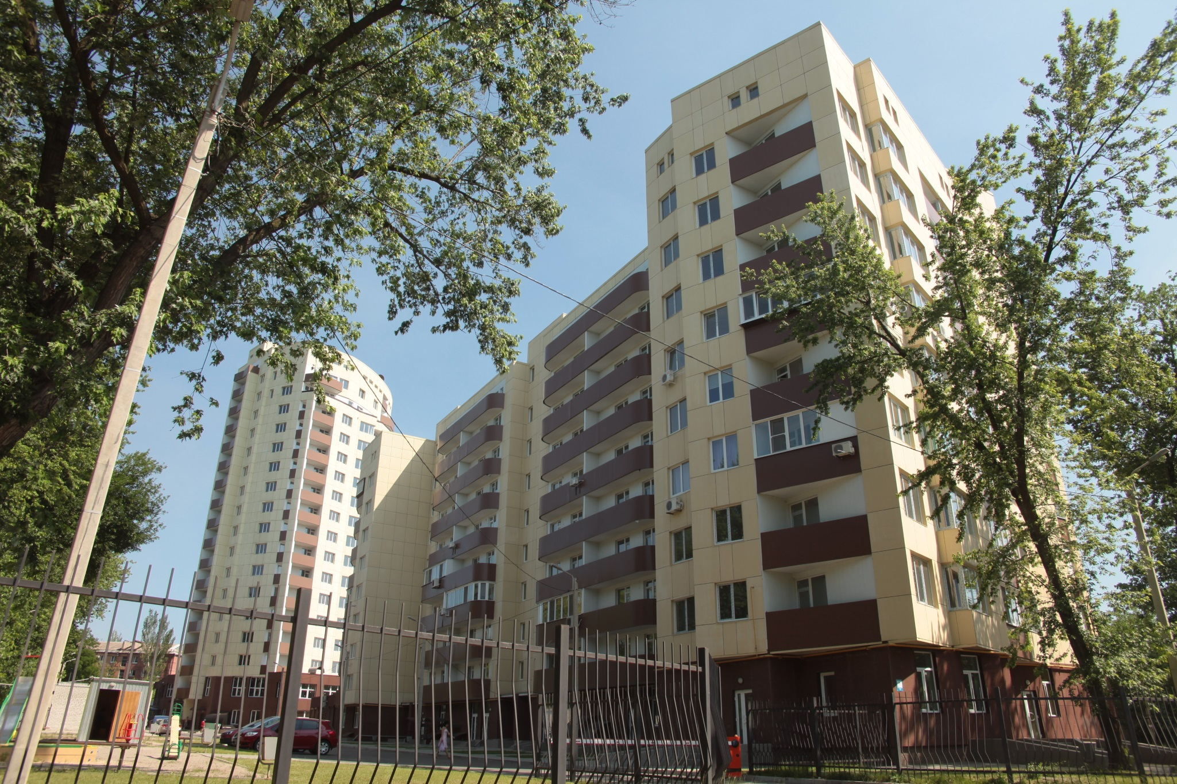
В рамках реализации социальной инициативы Президента
Украины «Доступное жилье» завершено строительство
и принято в эксплуатацию жилой дом
в г. Мелитополь по ул. Горького, 11

Slide 26
Количество заключенных договоров
по жилищным программам

Slide 27
Реализация важнейших социальных и инфраструктурных проектов

Slide 28
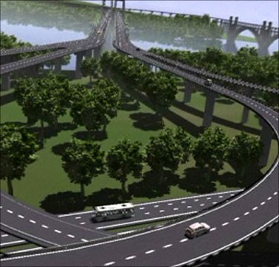
Строительство автотранспортной магистрали через р. Днепр в г. Запорожье
Финансирование
В 2013 году на строительстве автотранспортной магистрали
освоено 611 млн. грн. бюджетных средств и кредитных
ресурсов.
Результаты
На сегодня завершены работы по сооружению транспортной развязки
пр. Советский (Хортицкий р-н), на 75 % выполнены работы на
транспортных развязках о. Хортица и Набережной магистрали,
путепроводах и эстакадах к основным мостам. Основные работы
осуществляются на сооружении двух мостовых переходов.
Задачи
Для выполнения задачи, поставленной Президентом Украины
и Правительством о завершении в 2014 году строительства
первой очереди объекта, что позволит открыть движение по мостовым
переходам, необходимо решить вопрос об обеспечении финансирования
строительства в текущем году в объеме 1,5 млрд. грн.

Slide 29
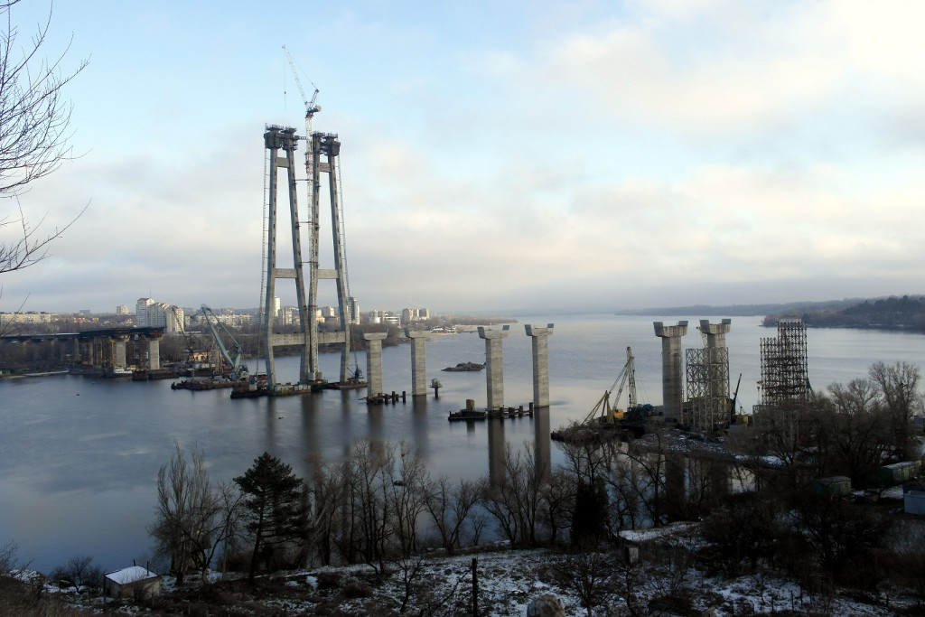

Slide 30
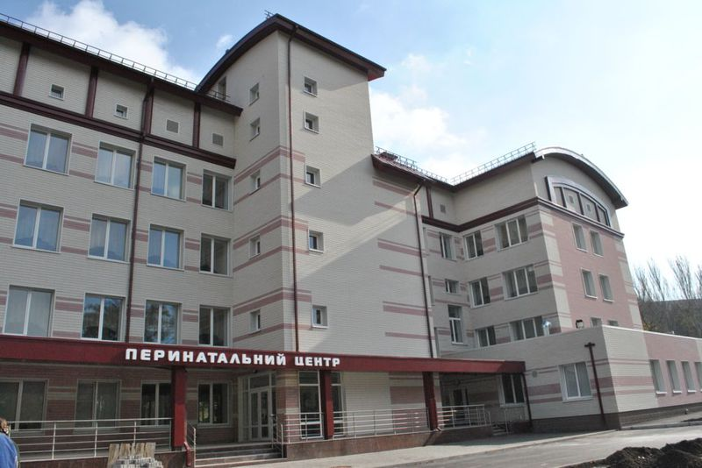
Обеспечено реализацию проекта по созданию Запорожского областного перинатального центра с использованием инновационных технологий и обеспечением современным оборудованием.
В ноябре 2013 года в эксплуатацию введена первая очередь объекта - акушерский корпус; активно ведутся работы по введению второй очереди - гинекологического корпуса и женской консультации.

Slide 31
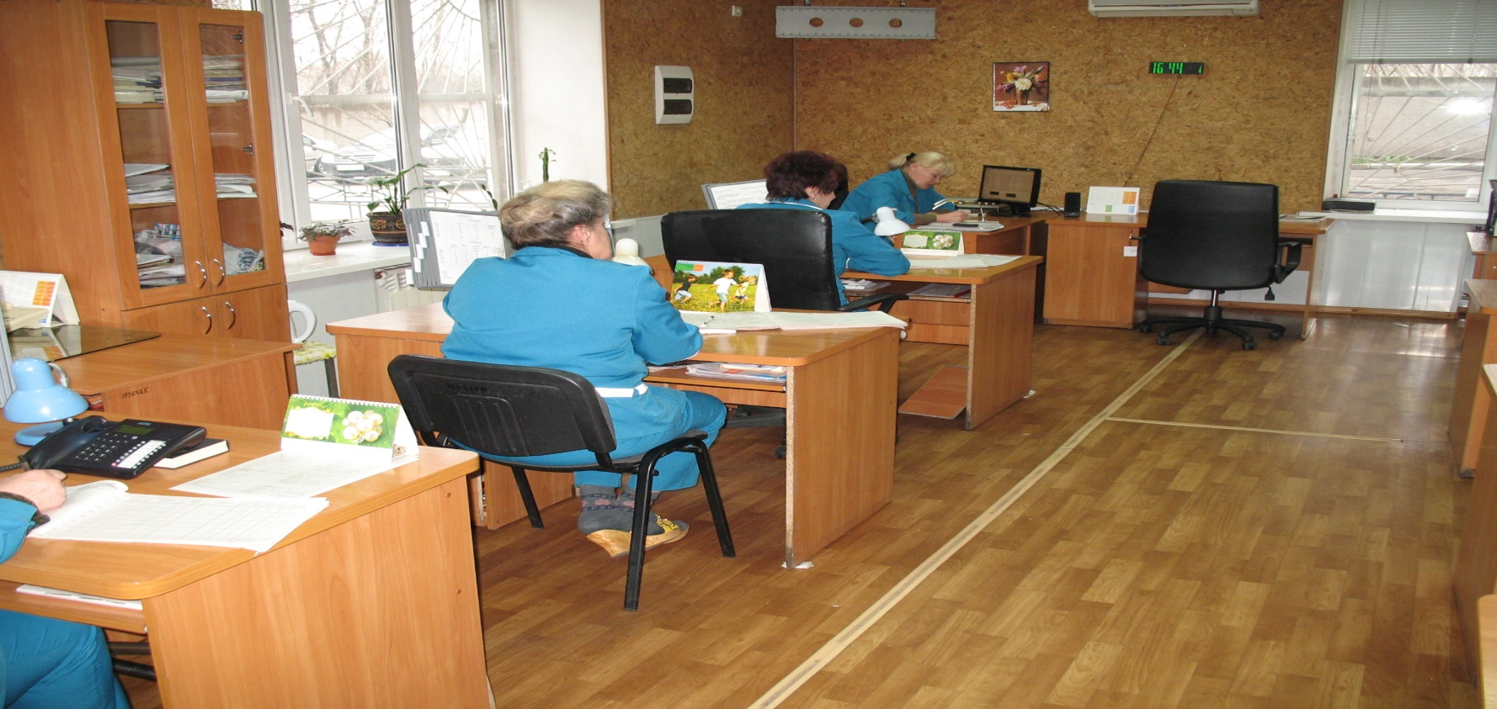
Обеспечено реализацию комплекса мероприятий, направленных на создание единой системы экстренной медицинской помощи на всей территории области
Cоздано Территориальное медицинское объединение «Областной центр экстренной медицинской помощи и медицины катастроф»
Проводится реконструкция помещения централизованной диспетчерской (на 01.01.2014 работы выполнены на 70%)
За счет средств областного бюджета приобретено 8 автомобилей скорой помощи, укомплектованных медицинским оборудованием на сумму 2 млн. грн., и 3 автомобиля за счет средств ОАО «Запорожсталь».

Slide 32
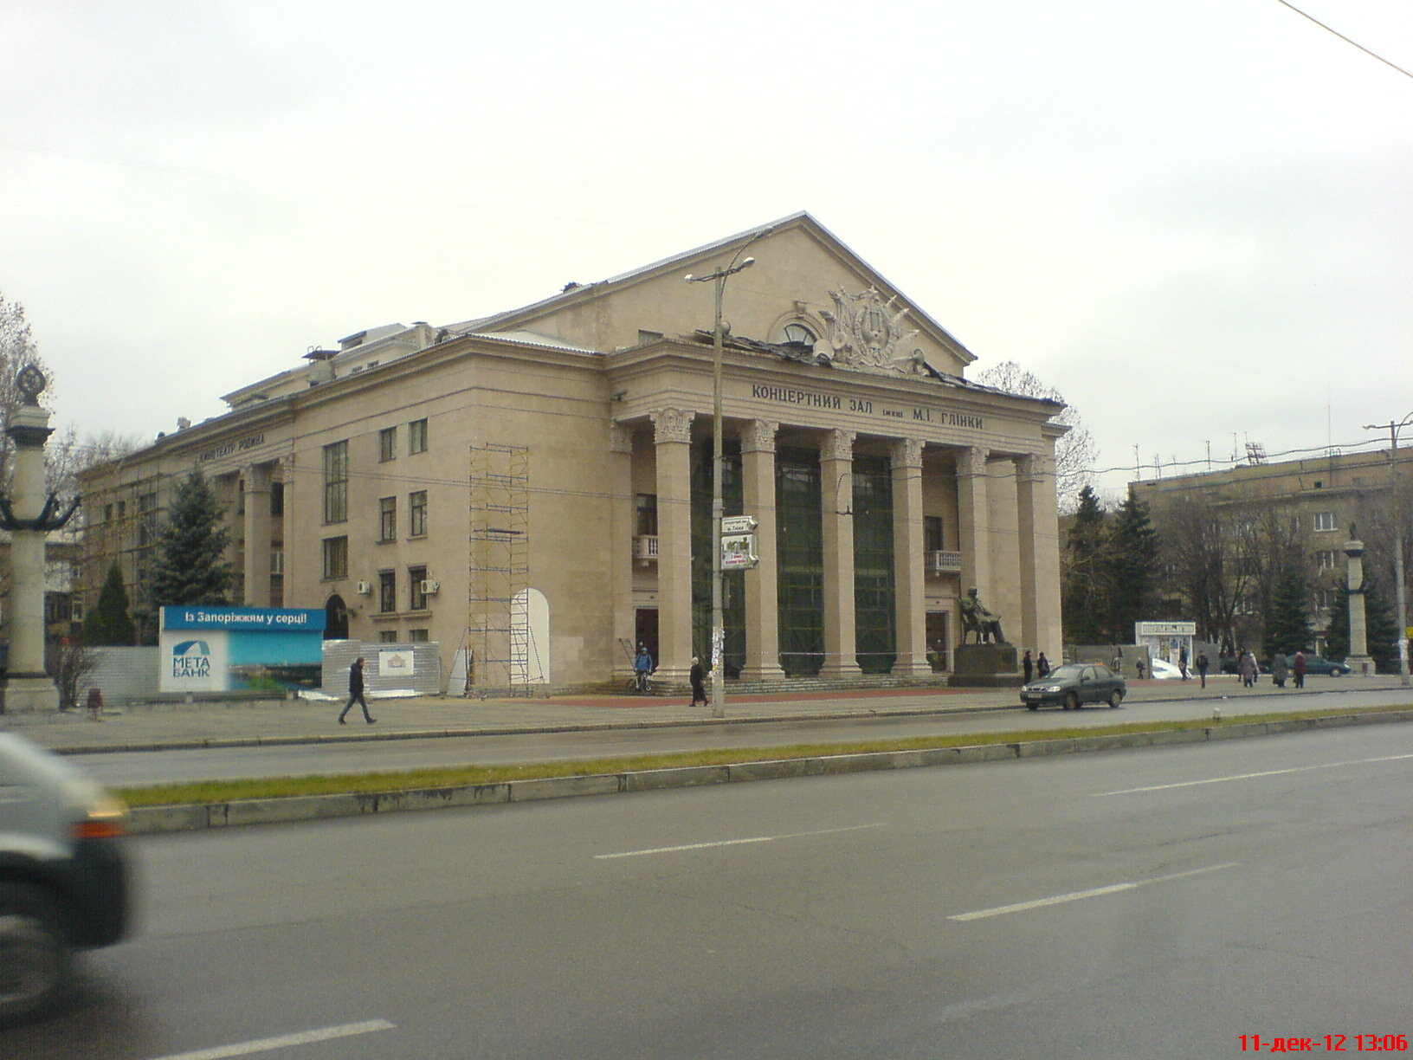
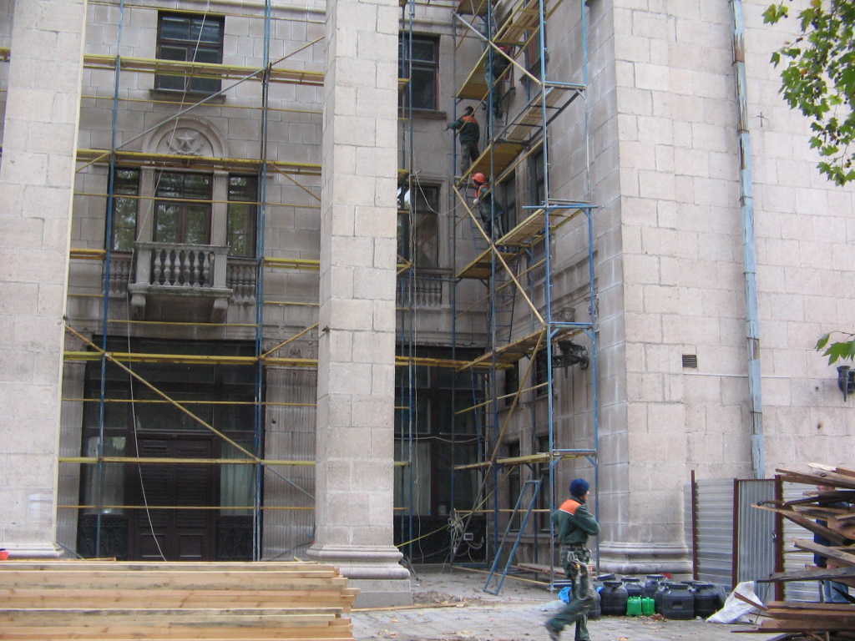
У 2013 году продолжена реконструкция одного из главных объектов культуры - здания областной филармонии, на проведение которой привлечено 8,4 млн. грн. средств Государственного бюджета и направлено 247,4 тыс. грн. средств областного бюджета.

Slide 33
Улучшение экологической ситуации

Slide 34
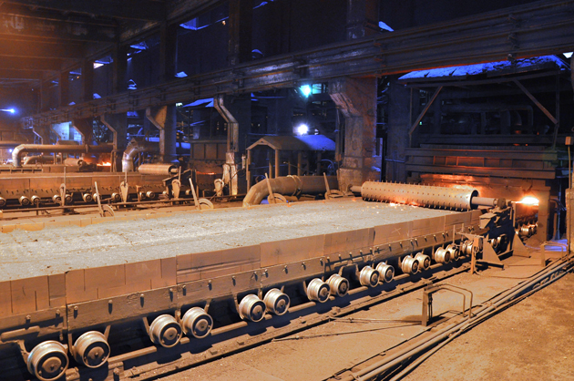
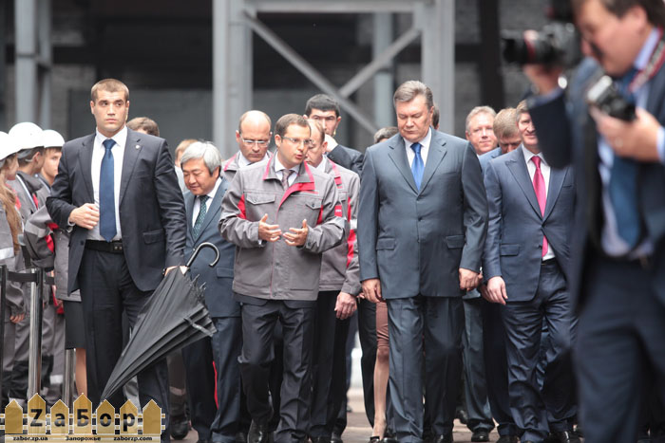
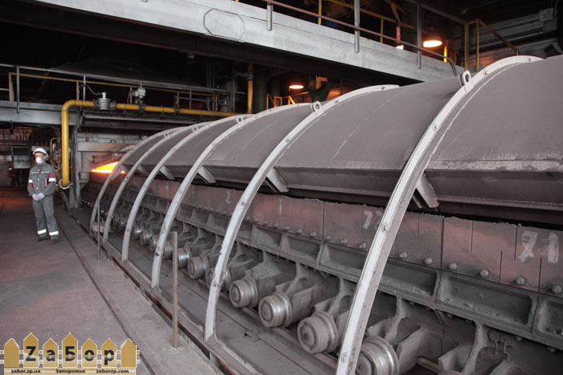
16.05.2013 в агломерационного цеха ОАО "Запорожсталь" было введено в действие агломашину № 1 с высокоэффективной газоочисткой. В мероприятии приняли участие Президент Украины Янукович В.Ф., председатель ЗОДА Пеклушенко А.Н., мэр города Син А.Ч.
Реализация проекта позволит сократить выбросы загрязняющих веществ в атмосферный воздух от производств металлургического предприятия на 446т / год. Установка и запуск комплекса агломашины - часть масштабной программы модернизации производства комбината.

Slide 35
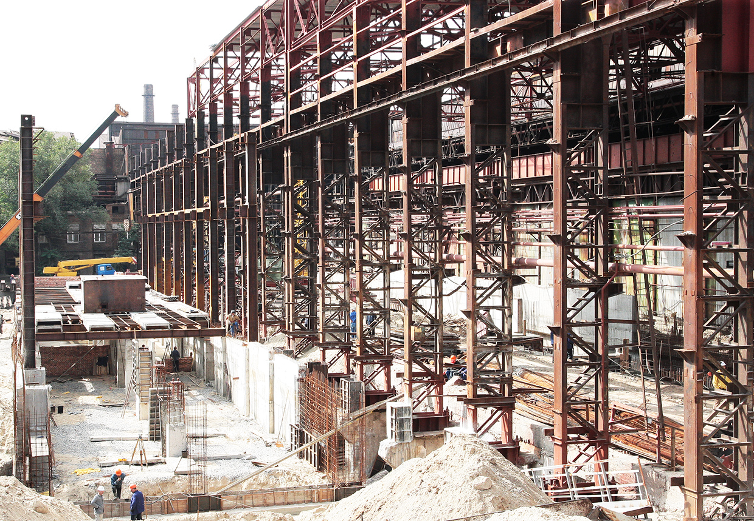
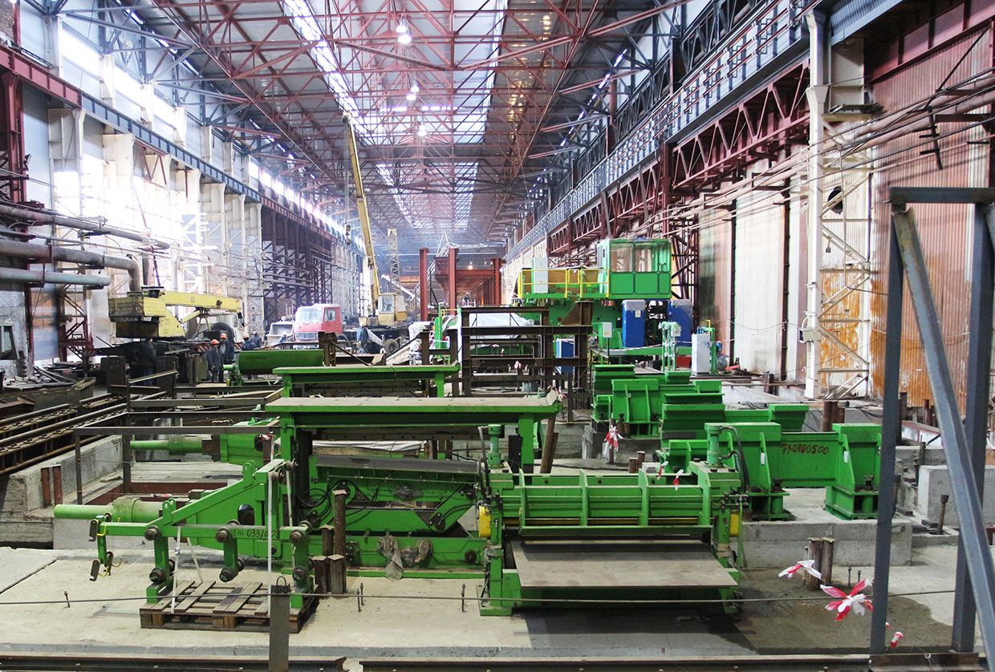
Строительство Непрерывно-Травительного Агрегата № 4
август 2013 года
январь 2014 года

Slide 36
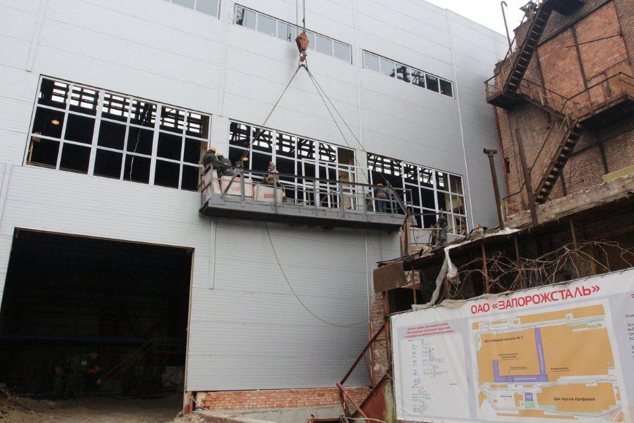
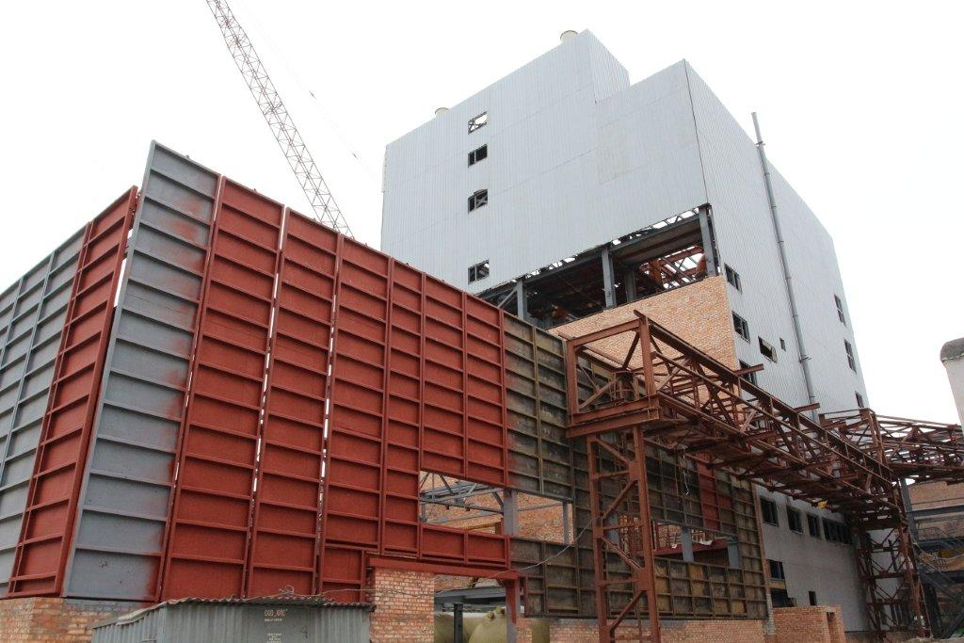
Начата реализация мероприятия «Перевод травильных линий ЦХП-1 на соляно-кислотного травления со строительством установки регенерации отработанных травильных растворов (ВТР) и промывных вод». Выполнение мероприятия позволит прекратить попадание в сточные воды концентрированных отработанных травильных растворов.

Slide 37
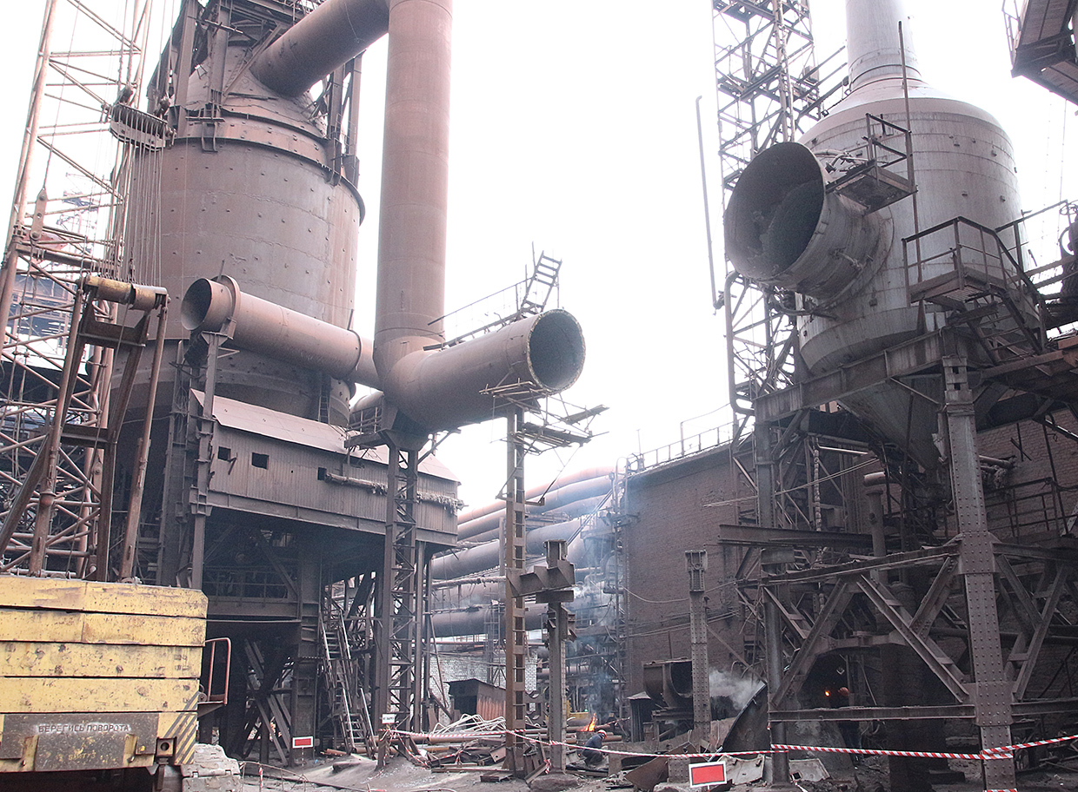
Реконструкция доменной печи № 4,
январь 2014 года

Slide 38
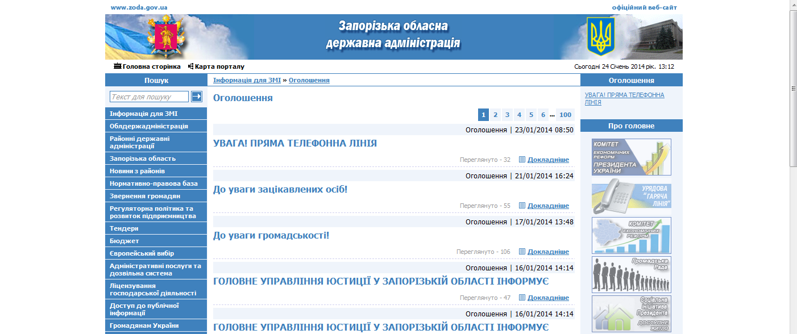
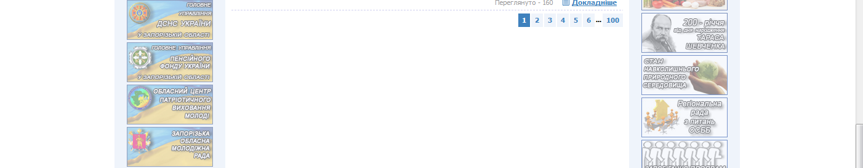
Ежемесячный информационно-аналитический обзор состояния окружающей среды Запорожской области размещается на сайте Облгосадминистрации

Slide 39
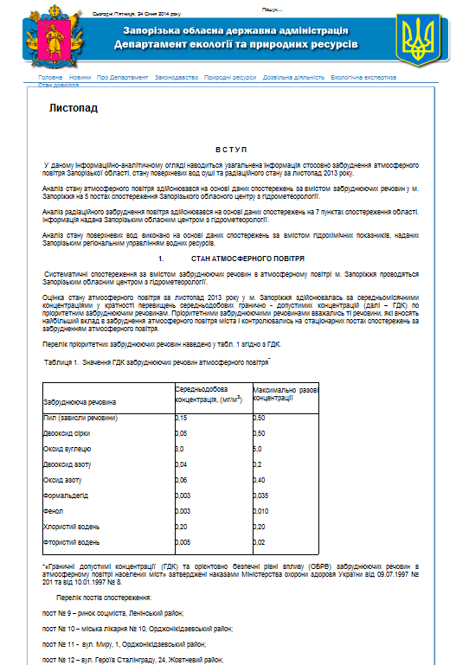
Ежемесячный информационно-аналитический обзор состояния окружающей среды Запорожской области размещается на сайте Департамента экологии и природных ресурсов

Slide 40
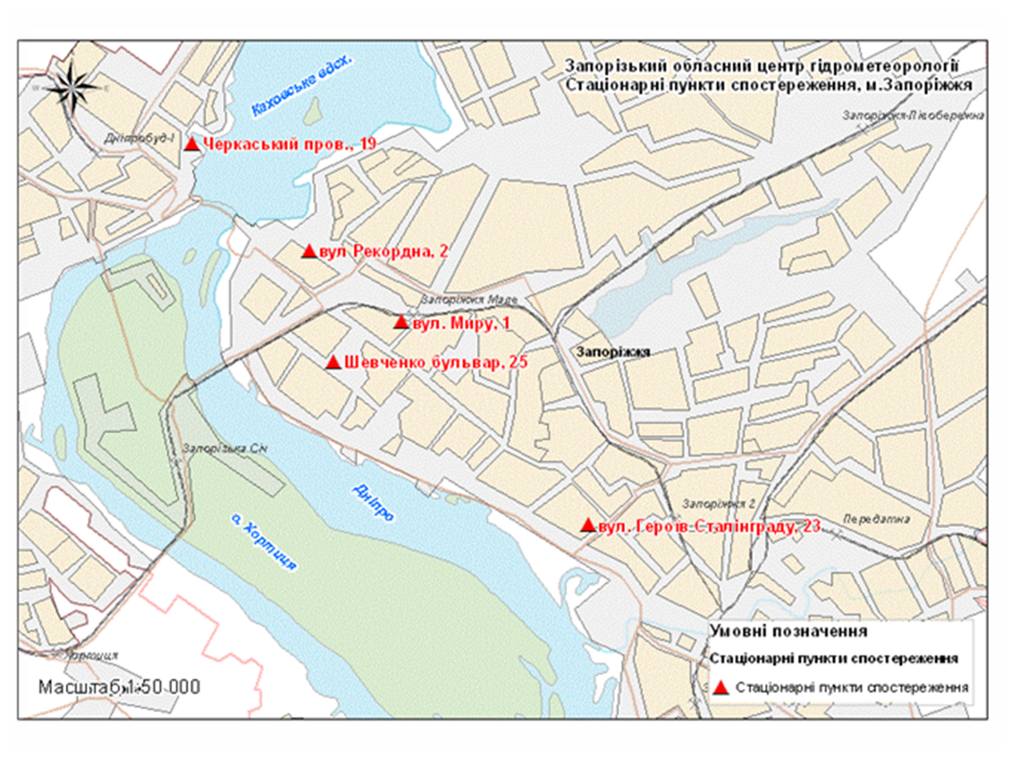
Стационарные посты наблюдения Запорожского областного центра по гидрометеорологии по содержанию загрязняющих веществ в атмосферном воздухе

Slide 41
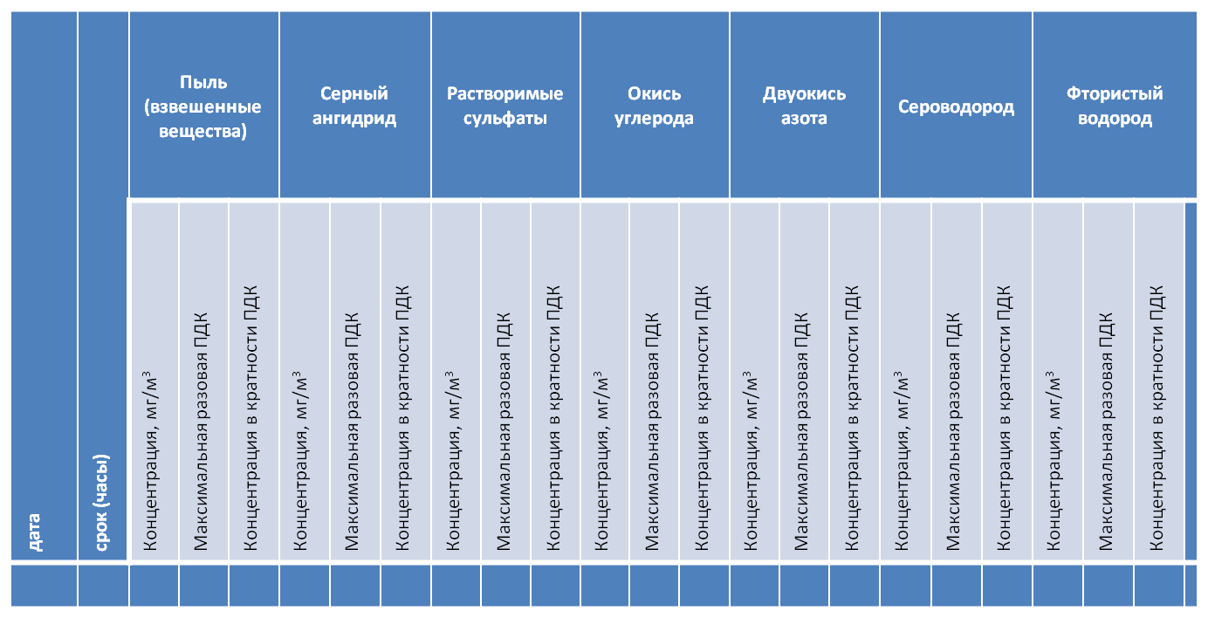
Результаты наблюдения Запорожского областного центра по гидрометеорологии по содержанию загрязняющих веществ в атмосферном воздухе за предыдущие сутки предоставляются ежедневно.

Slide 42
Главное управление Госсанэпидслужбы в Запорожской области осуществляет исследования состояния атмосферного воздуха в зоне жилой застройки под факелом выбросов промышленных предприятий

Slide 43
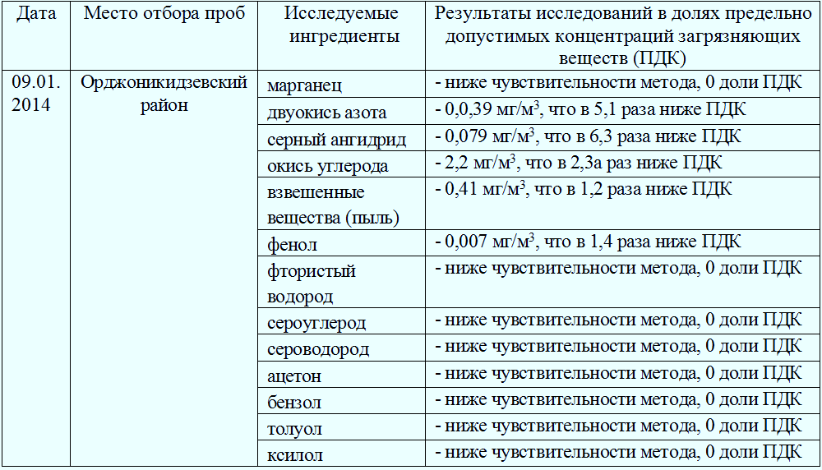
Результаты исследования состояния атмосферного воздуха Главное управление Госсанэпидслужбы в Запорожской области предоставляет 1 раз в неделю

Slide 44
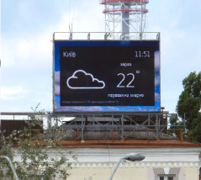
Будет установлен на здании Запорожской ОДА в июне 2014 года
для информирования населения об экологической ситуации г. Запорожье

Slide 45
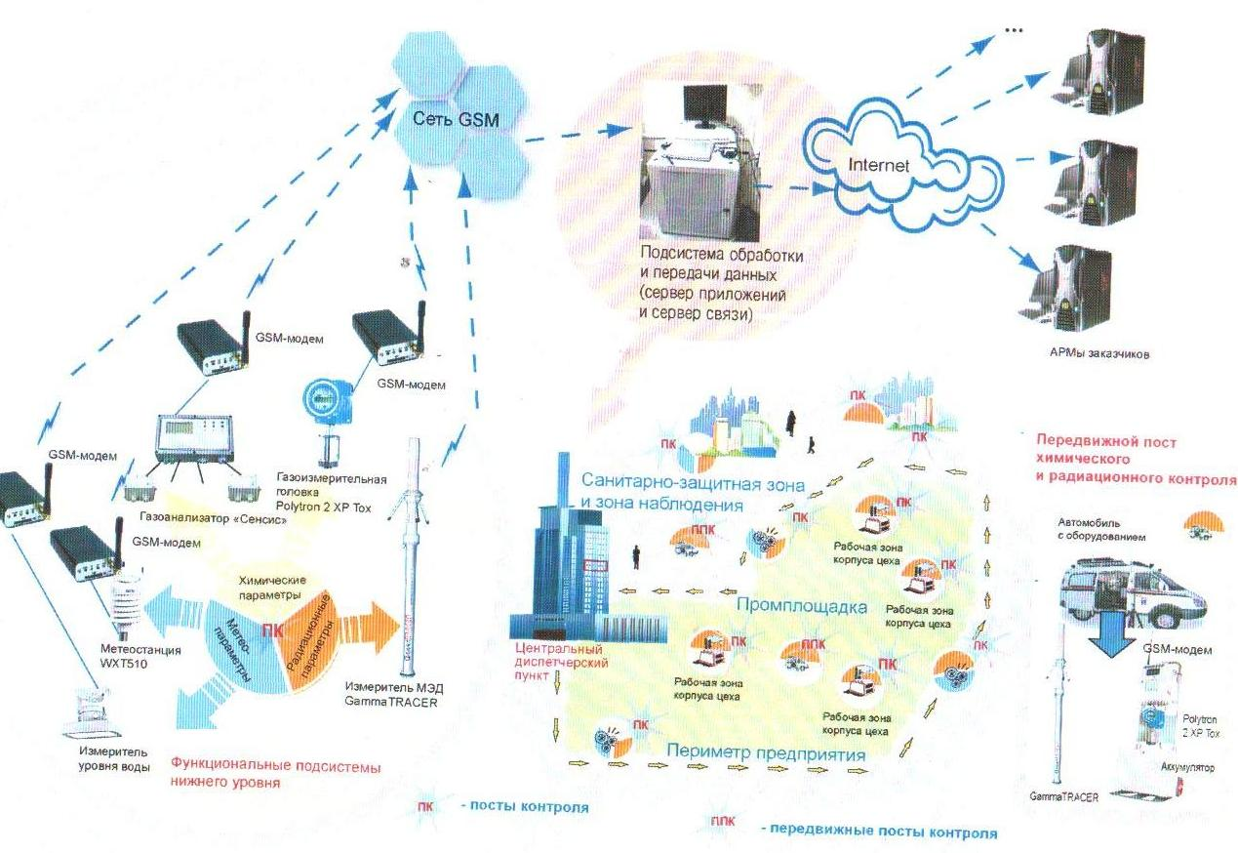
Структурная схема системы автоматического мониторинга
будет установлена до конца 2014 года

